Slide 1

素材库
请老师选择使用

Slide 2
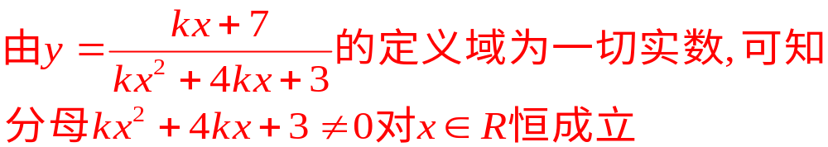
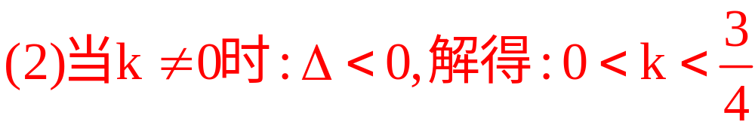
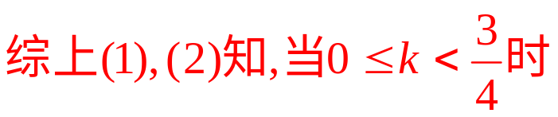
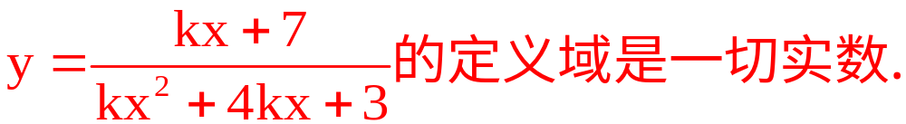
解析:
(1)当k=0时, 3≠0成立

Slide 3
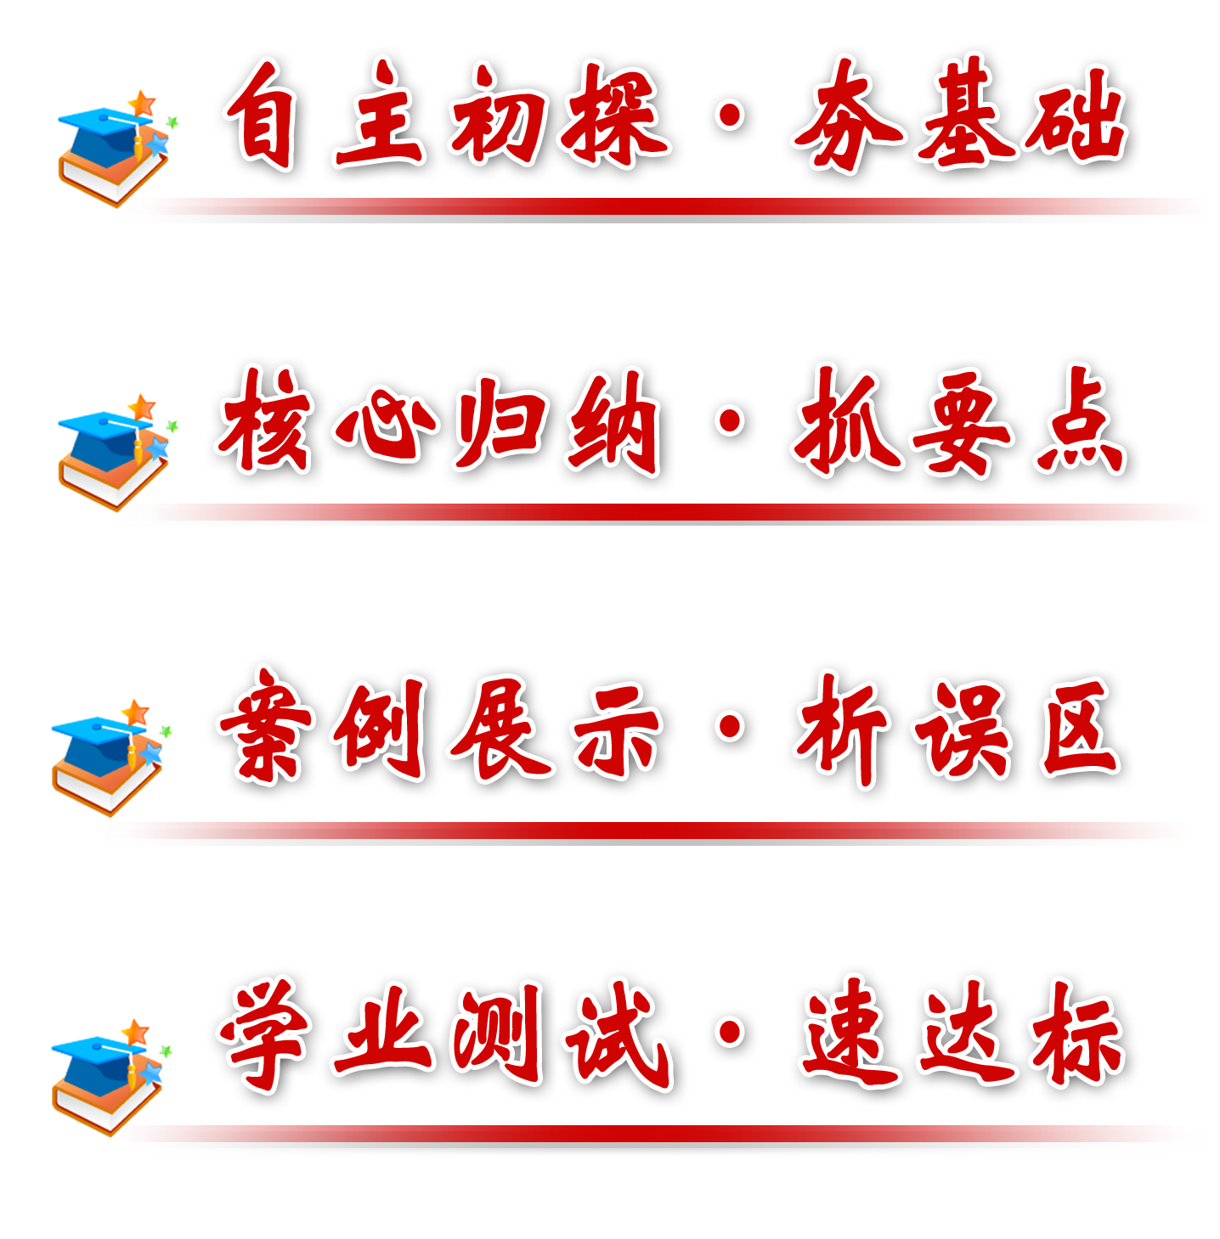
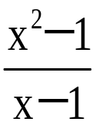
【易错误区】判断两个函数是否相等时忽视定义域致误
【典例】下列各组函数中是相等函数的是( )
A. y＝x＋1与y＝
B. y＝x²＋1与s＝t²＋1
C. y＝2x与y＝2x(x≥0)
D. y＝(x+1)²与y＝x²

Slide 4
【解析】选B. 对A，前者定义域为R，后者定义域为{x|x≠1}，不是相等函数；对B，虽然表示变量的字母不同，但不改变意义，是相等函数；对C，因为定义域不同，不是相等函数；对D，虽然定义域相同，但对应关系不同，不是相等函数.

